Slide 1
ZAHRANIČNÍ ÚSEK
Roman Kumpošt

Slide 2


Mezinárodní záležitosti
YOBE - Young Olympic Board Network Europe
Síť Young Olympic Board Network Europe (YOBE) se zaměřuje na mladé sportovce ve vedoucích rolích..
Platforma, která podporuje rozmanitost a sdružuje nejschopnější mladé lídry z celého světa.
Alexandr Kliment – účast za ČOV
Joint Pledge on Sport for Inclusion and Protection
Společný slib o sportu pro začlenění a ochranu, který zprostředkovala Koalice Sport pro uprchlíky (SfRC), představuje aktualizovaný pohled na roli, kterou může sport hrát v reakci na uprchlíky před Globálním fórem o uprchlících v prosinci 2023.
Závazek, který vypracovala referenční skupina složená z aktérů z mnoha odvětví, kteří se různými způsoby zabývají sportem a uprchlíky, vychází z přesvědčení, že sport může být a je cenným přínosem v kontextech vysídlení.
ČOV se přidalo ke společnému závazku aktivitami v rámci projektů a akcí

Slide 3
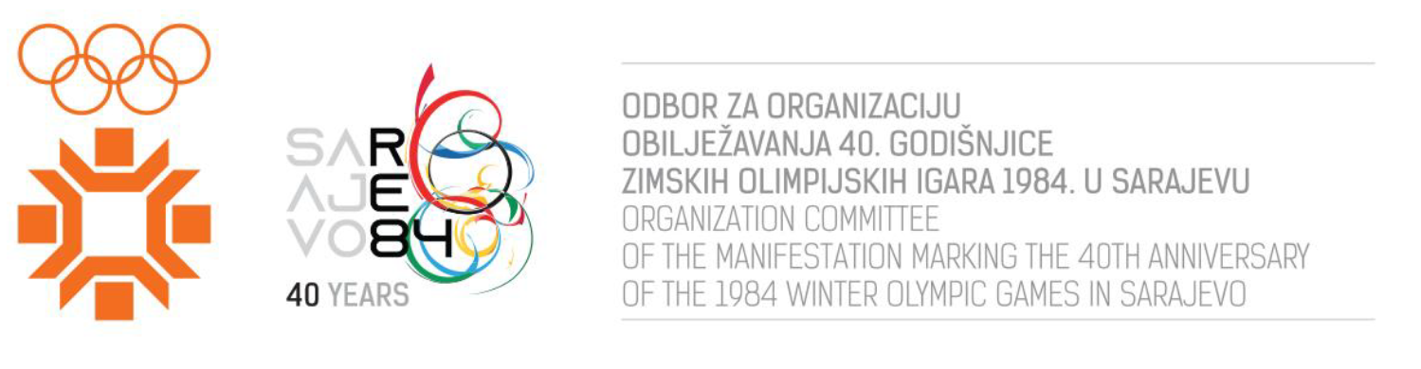
Mezinárodní záležitosti
Večer 8. února 2024 Slavnostní akademie v Národním divadle v Sarajevu
V únoru 2024 uplyne 40 let od XIV. zimních olympijských her pořádaných v Sarajevu v r. 1984.
Platforma akcí připomínající OH v Sarajevu za účasti tehdejších úspěšných světových sportovců, medailistů.
Účast českých sportovců – Běh na lyžích - stříbrná štafeta žen 4 x 5 km

Slide 4
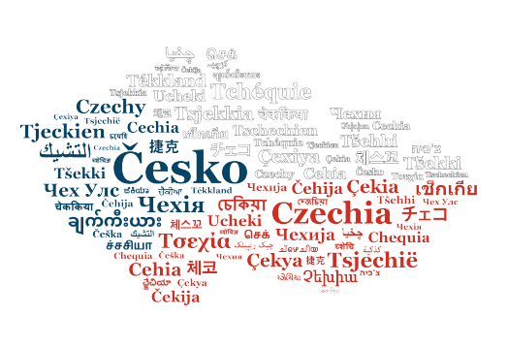

Jak na Česko v zahraničí?
https://mzv.gov.cz/jnp/cz/zahranicni_vztahy/verejna_diplomacie/jak_na_cesko_v_zahranici.html
Kde používat formální a kde krátký název?
Název „Česká republika“ není ani více ani méně správný než „Česko“, je však nutno dbát na funkční rozlišení a kontext použití obou názvů. MZV doporučuje se v zahraničí řídit jednoduchou úvahou:
Krátký název „Česko“ je vhodné použít tam, kde není nutné použít formální název „Česká republika“.
3.1 Ve kterých konkrétních případech je tedy nutné používat formální neboli politický název země?
v mezinárodních smlouvách a dalších oficiálních dokumentech jako např. Memorandum o porozumění, tam, kde formální název používají i další státy (smluvní strany).
3.2 KRÁTKÝ název státu je tedy vhodné používat:
všude tam, kde i ostatní státy používají krátký název, tedy například v seznamech členských států mezinárodních organizací na webových stránkách a na jmenovkách v jednacích místnostech,
všude tam, kde my sami pro ostatní státy přirozeně používáme krátké názvy,
u komerčně a ekonomicky zaměřených akcí (mezinárodní výstavy, veletrhy, obchodní a destinační marketing země),
v případě kulturní, společenské, vědecké, sportovní (viz dále), ekonomické a jiné prezentace státu, ale také např. v projevech politických představitelů neceremoniálního charakteru,
při prezentaci jednotlivých osobností reprezentujících kulturní, společenské, vědecké, sportovní, ekonomické, nebo jiné zájmy státu,
v neformální komunikaci, korespondenci, v literárních dílech a novinových článcích, v rozhovorech pro média, v geografických materiálech (mapy, atlasy),
na sociálních sítích,
v materiálech, které prezentují úspěchy, historii a osobnosti státu,
v tiskových materiálech soukromých subjektů, jejich propagačních tiskovinách apod.

Slide 5
MPA Vzdělávací program sportovní diplomacie
V. MODUL 8. – 10.12. 2023 Práce a komunikace s médii
Exkurze a diskuze v České televizi a v Českém rozhlase
Tištěná a internetová média (Ondřej Trunečka)
Role tiskové mluvčí + příprava eventu (Bára Žehanová)
Sociální sítě (Ondřej Hnilica)
Nácvik mluvení na kameru – teorie a praxe (Tomáš Budka)

Slide 6

REGIONAL MARKETING GROUP
Courtyard by Marriott Prague City, Lucemburská 46, 130 00 Vinohrady 13
Účastníci:
Zoran Bartek
Dejan Kozlina (RS)
Matic Švab (SI)
Ranko Ćetković (HR)
Dominika Šmihulová (SK)
Dorota Krzewińska (PL)
Hosté:
Tim Ellerton, Sales Director of Team GB,
Sheila Hernández - Senior NOC Commercial Manage

